Slide 1
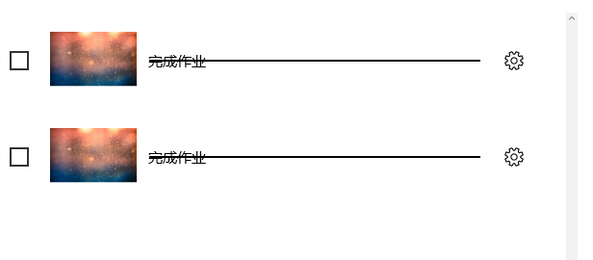
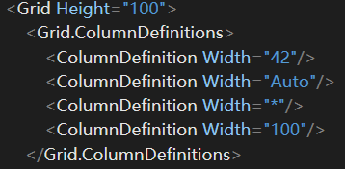
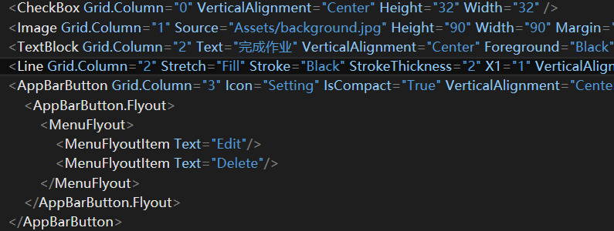
MainPage

Slide 2
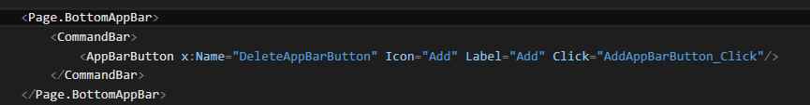
MainPage

Slide 3
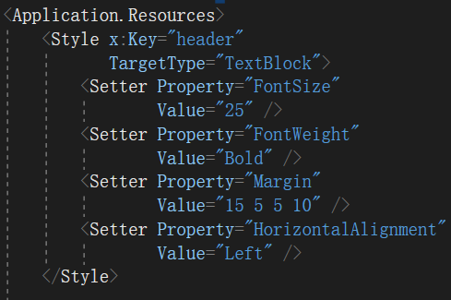
NewPage
Style

Slide 4
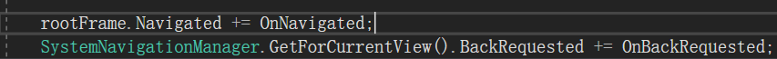
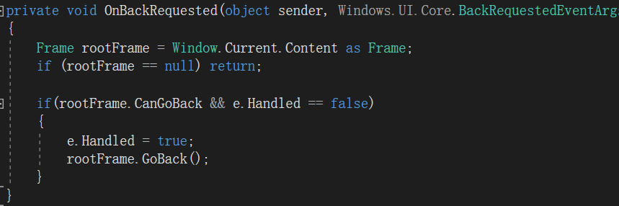
Navigation
返回事件

Slide 5
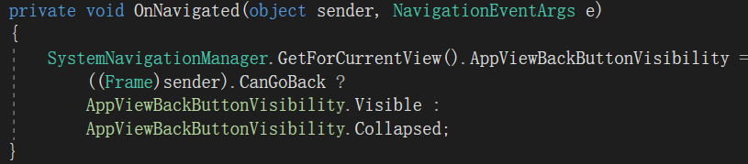
Navigation
返回按钮

Slide 6
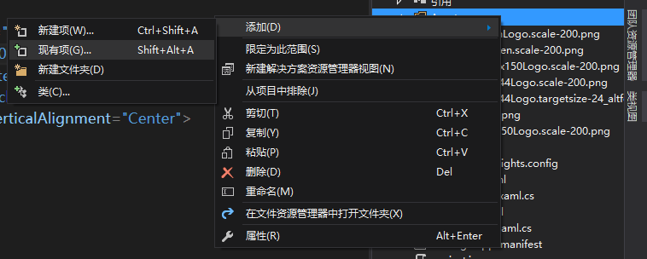

资源 & 屏幕

Slide 7
第二周验收内容
完成MainPage、NewPage两个界面的设计
结合第一周完成的逻辑部分
界面要求：
·界面宽度发生改变时，界面整体始终居中；
·界面右侧需有滚动条。
·尽可能使得界面简介、美观，例如为界面添加背景。

Slide 8
第二周验收内容
完成MainPage、NewPage两个界面之间的Navigation
点击MainPage底部的“＋”按钮，跳转到NewPage
点击NewPage顶部的“←”按钮，跳转回MainPage

Slide 9
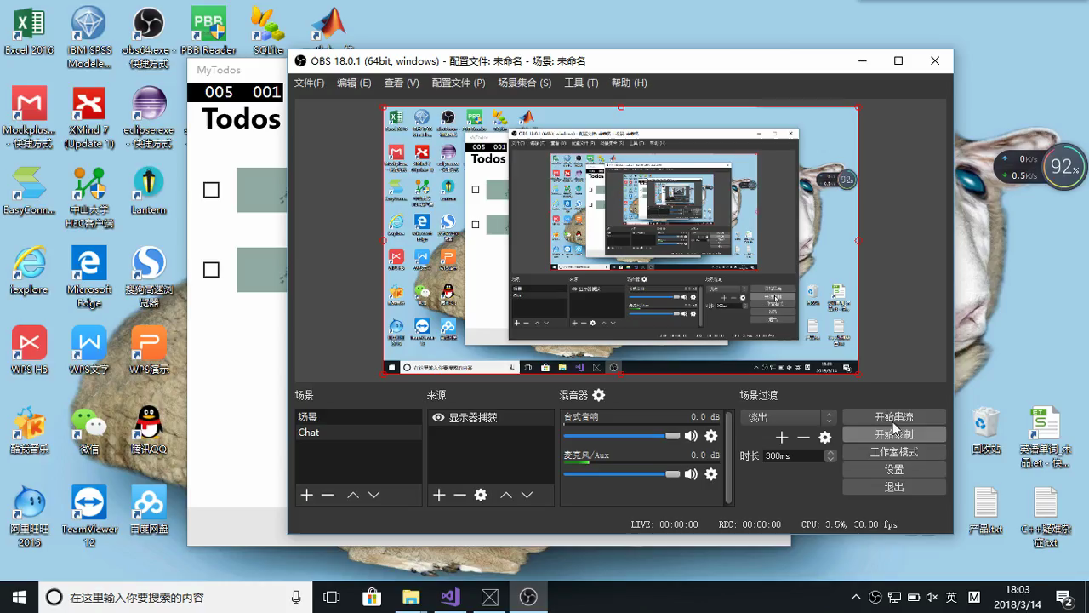
第二周验收内容

